Slide 1
Pengertian alat hybrid & fungsi alat hybrid

Slide 2
01
TELEVISI INTERAKTIV

Slide 3
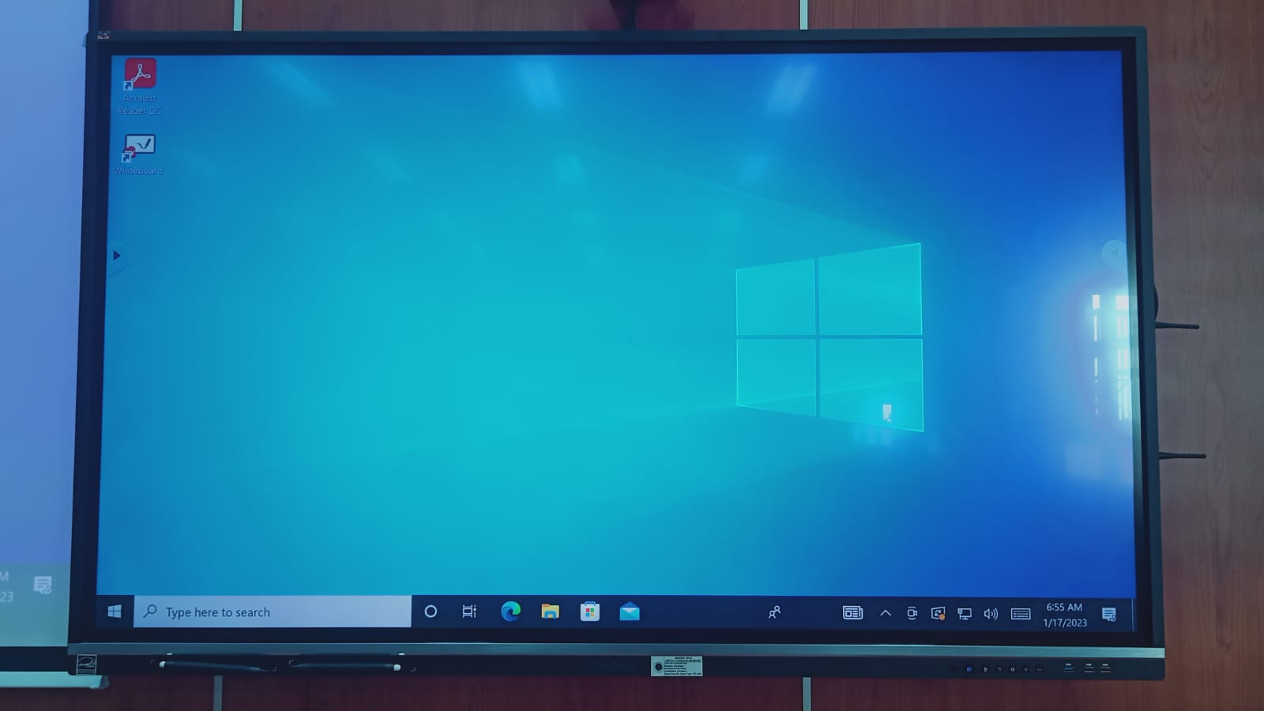
IFP merupakan teknologi yang memungkinkan penggunaannya untuk melakukan penulisan,membagikan segala aktivitas dalam IFP ini serta berinteraksi dengan penggunaan lain.
fungsi:1.membantu hasil karya,2.membantu transfer data,3.menunjang proses pendidikan

Slide 4
02
CLIP ON/SARAMONIC
You can enter a subtitle here in case you need it

Slide 5
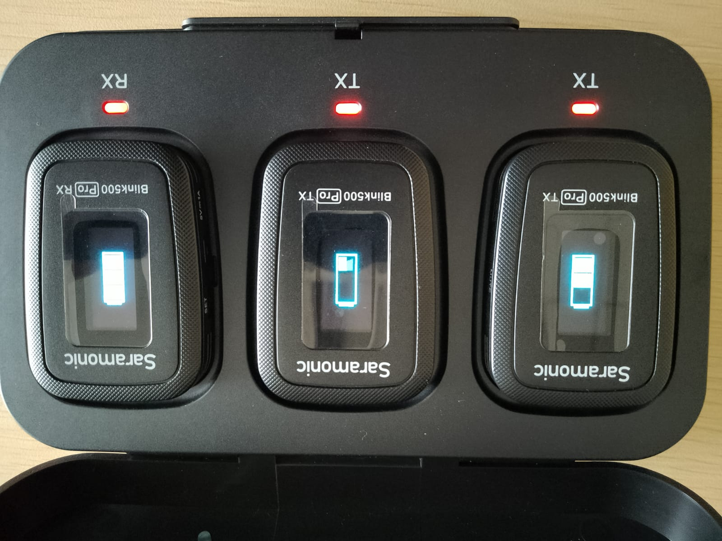
CLIP ON / SARAMONIC
PENGERTIAN
Jenis microphone yg bentuknya kecil,dengan posisi pemakaian mic dipasangkan pada baju
FUNGSI
Menghantarkan sinyal audio ke media rekam
TX DAN RX
TX (menginput suara) RX (penerima sinyal)
SWEET SPOT

Slide 6
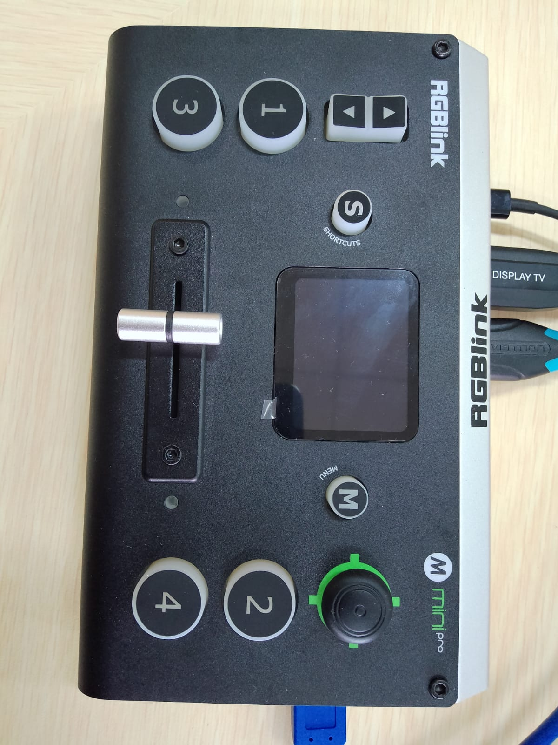
Vidio switcher adalah suatu alat yg digunakan untuk memlilih diantara bebrapa sumber video yg berbeda dan beberapa hal digunakan untuk melakukan komposisi (mix) fungsi : untuk memilih antara sumber auodio atau video

Slide 7
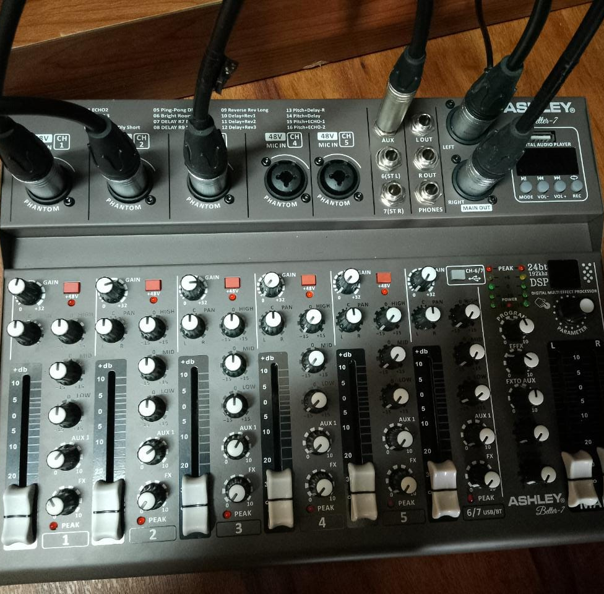
MIXER
PENGERTIAN:mixer merupakan pelaratan audio yang dipergunakan sebagai alat untuk mencampur berbagai sumber suara,mengolah suara dan mengatur suara.
FUNGSI;adalah sebagai alat pencampuran atau pengolahan dari sinyal-sinyal audio yang masuk melalui chanel input yang berbeda pada sound system.

Slide 8
03
SPEAKER
You can enter a subtitle here in case you need it

Slide 9
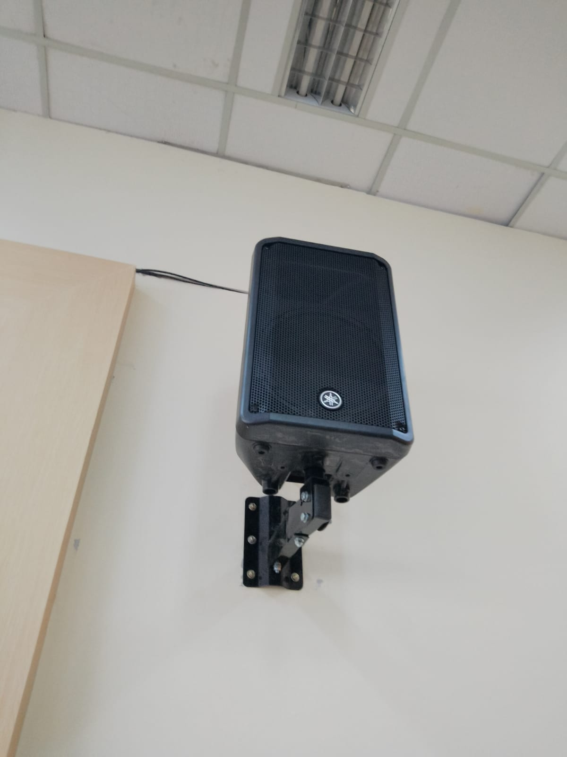
SPEAKER
Speaker adalah perangkat keras output yang berfungsi mengeluarkan hasil pemrosesan oleh CPU berupa audio/suara.speaker juga bisa disebut oleh alat bantu untuk keluaran suara yang dihasilkan oleh perangkat musik.
Fungsi:untuk mengubah gelombang elektrik atau listrik menjadi audio atau gelombang suara

Slide 10
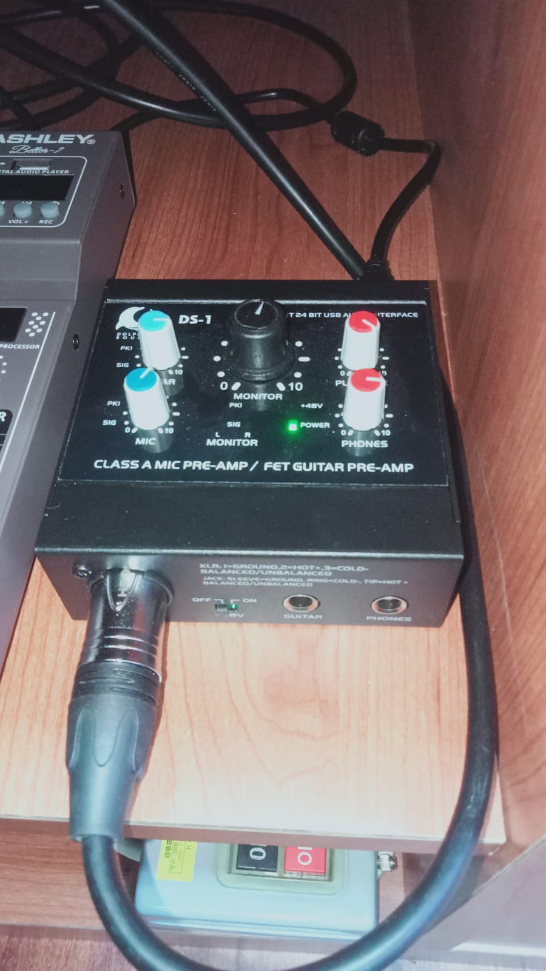
Sound card
PENGGERTIAN
adalah komponen yang memungkinkan komputer mengirim data atau audio ke perangkat audio seperti spiker,handphone dan lainnya
FUNGSI
1.Mengkonversi sinyal digital dan analog ke bentuk gelombang sonic
2.Membantu mengatur besarnya volume dan aqualizersuara yang keluar atau masuk (rekaman)

Slide 11
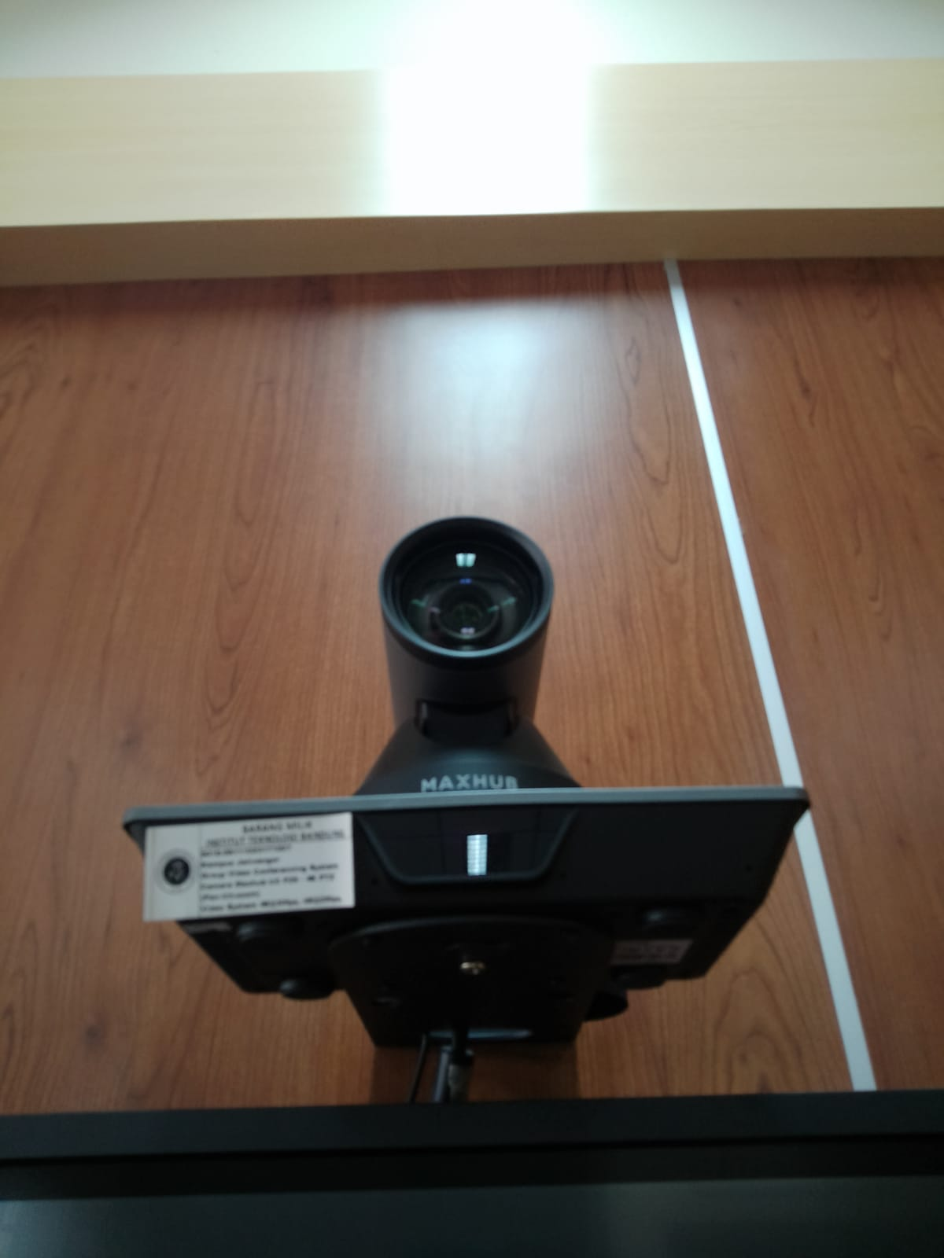
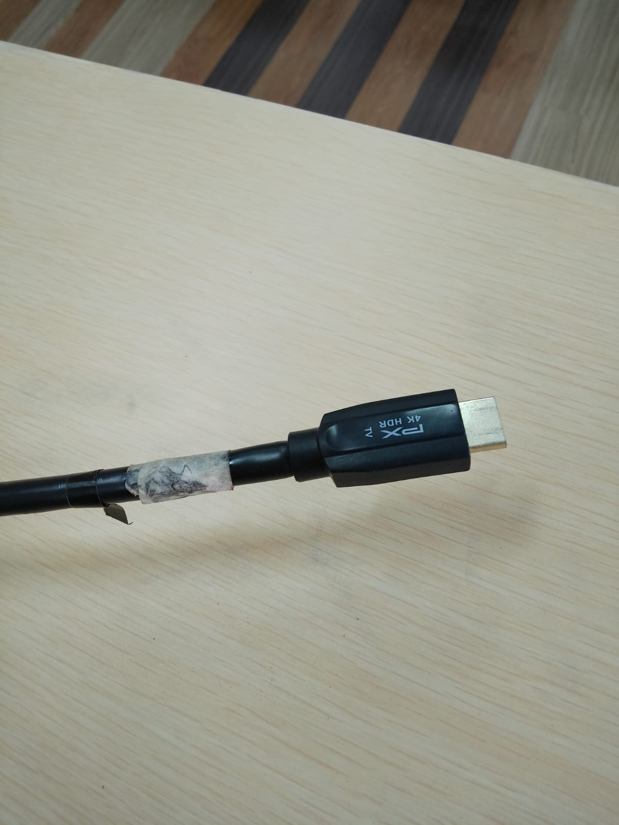
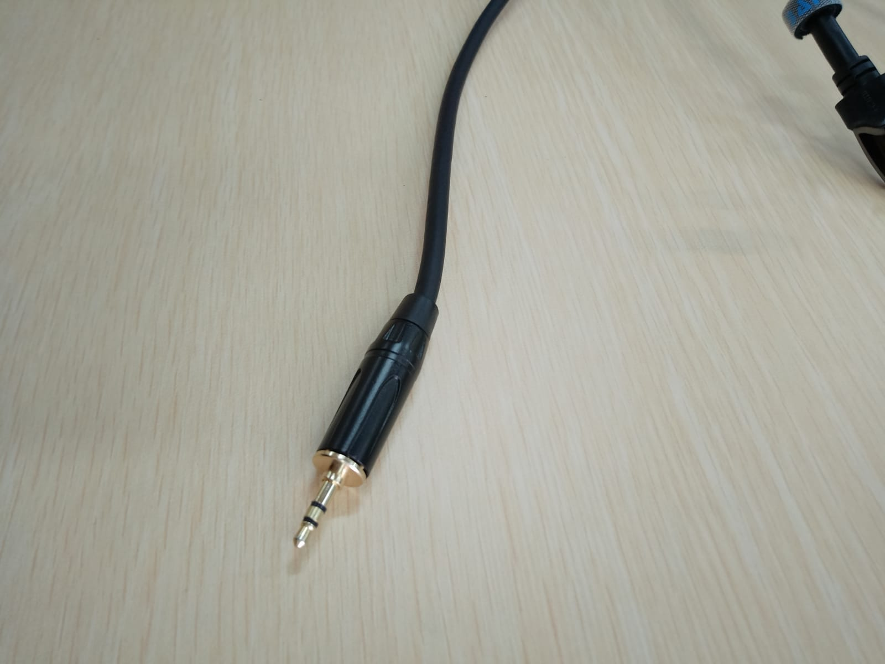
PENGERTIAN 333
KAMERA
KABEL HDMI
KABEL AUX
Kamera merupakan kotak kedap sinar yg dilengkapi dengan lensa d6an menyambung pada lubang lensa sebagai objek yang akan direkam dengan menggunakan alat paket cahaya
Kabel hdmi(high definition mulyimedia interface)merupakan perkembangan temuan teknologi terbaru yg memudahkan pengguna melakukan transfer data
Merupakan alat yg berfungsi untuk menghubungkan perangkat elektronik satu dengan yg lainya.

Slide 12
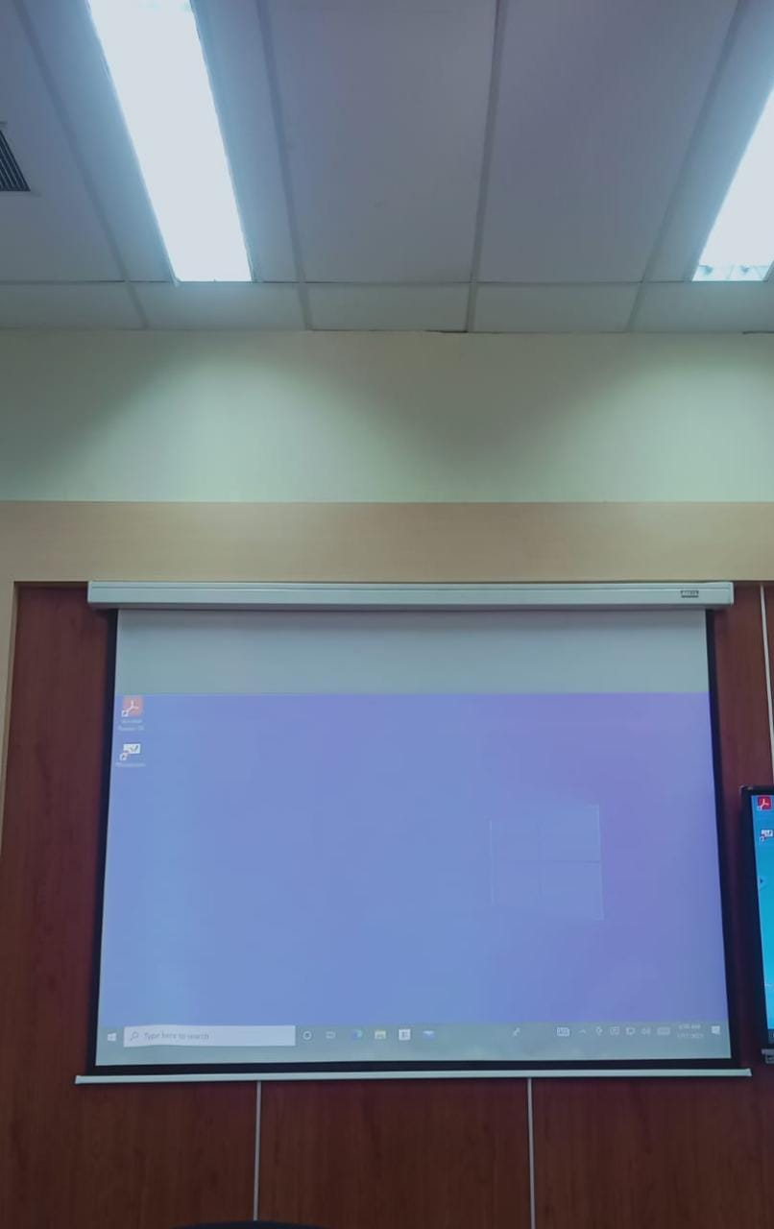
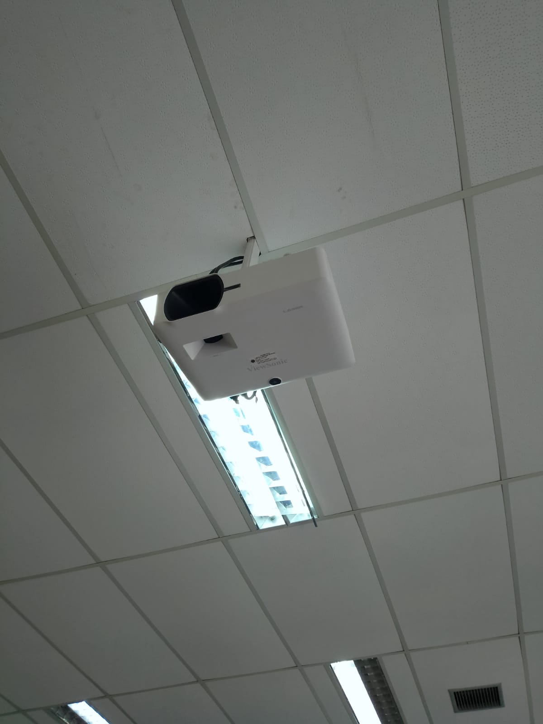
PENGERTIAN
LAYAR PRJEKTOR
Adalah perangkat keluaran atau output yg dapat mengambil gambar yg dihasilkan oleh komputer
PROJEKTOR
Adalah sebuah alat yg digunakan untuk menampilkan hasil proyeksi dari projektor

Slide 13
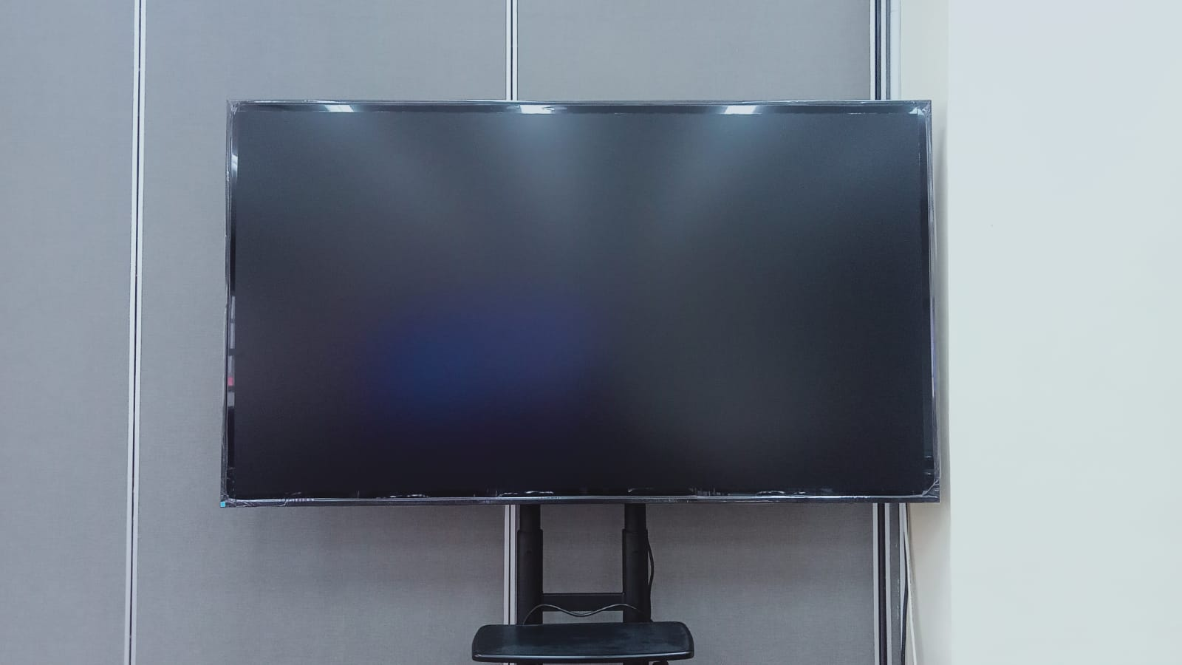
TELEVISION
Adalah sebuah media telekomunikasi terkenal yg berfungsi sebagai penerima siaran gambar bergerak beserta suara,baik itu yg menokrom (hitam putih)maupun berwarna.
Fungsinya;-interpretation(penafsiran)
-transmission of values
-entertainment (hiburan)

Slide 14
THANKS
Do you have any questions?
addyouremail@freepik.com +91 620 421 838 yourcompany.com
Please, keep this slide for the attribution

